Slide 1

Формирование навыков дорожной грамотности у младших школьников посредством кейс-технологий
Автор-составитель: Шакирова Гулия Варисовна

Slide 2
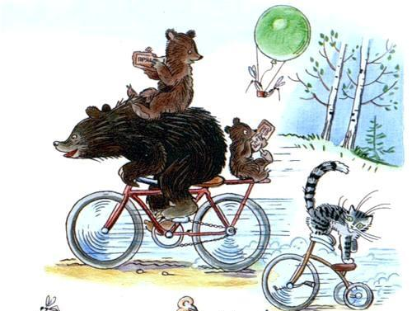
Прочти отрывок из произведения
К.И. Чуковского «Тараканище»
Ехали медведи
На велосипеде
А за ними кот
Задом наперёд
- Были ли героями произведения нарушены какие-нибудь правила движения?
- Каковы могут быть последствия данного поступка?
- Что нужно сделать, чтобы избежать беды?
Какое бы правило вы им рассказали?

Slide 3
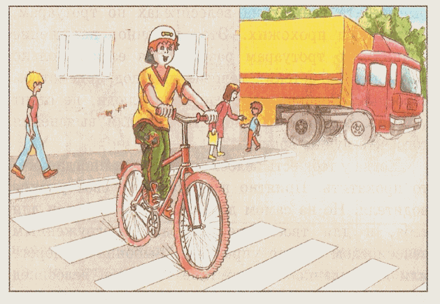
- Рассмотрите иллюстрацию и скажите, можно ли её показать герою произведения- коту как образец и привести мальчика в пример? Почему?
-К чему приводит такое поведение на проезжей части?
-Сформулируйте правило, которое поможет избежать опасной ситуации для всех участников дорожного движения

Slide 4
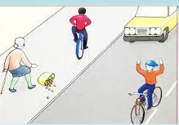

Что общего на этих иллюстрациях?
Какие правила должны запомнить герои на иллюстрациях?
велосипедистов
пассажиров
пешеходов

Slide 5

Ситуация 3
Вове 14 лет, он надел шлем и поехал кататься по велосипедной дорожке
Ситуация 5
Вове нужно было попасть в магазин, который находится на противоположной стороне улицы. Он спешился и подождав зелёный сигнал светофора, перешёл дорогу по пешеходному переходу
Ситуация 4
Мальчики катались на велосипедах и соревновались, кто быстрее едет, опустив руки с руля
Верно
Ситуация 1
Вове 8 лет. Он решил покататься на велосипеде на проезжей части, пока на дороге не было других транспортных средств
Неверно
Ситуация 2
Вова проехал на велосипеде по пешеходному переходу

